Slide 1

CMP1493 – Gerência de Configuração de Software
Prof. Msc Alexandre Cláudio de Almeida
Prof. Msc. Joriver Rodrigues Canedo

Slide 2







Sistema de Gerência de Conﬁguração
Solicitações
Controle de Modiﬁcações
Artefatos
Controle de Versões
Construção e Release

Slide 3
Controle de Modificação
• Mudanças são inevitáveis
– Inerente a todos os produtos de software
– Motivos:
• Erro de construção
• Mudanças solicitadas pelo cliente
• Projetos de grande porte
– Esquema formal de controle de mudança
“Um projeto deve sempre deve estar preparado para tratar mudanças, pois elas sempre ocorrerão. Tanto que no desenvolvimento de aplicações de software aconselha-se a implementar as soluções preparadas para mudanças utilizando-se Engenharia de Software”.

Slide 4
Controle de Modificação
• Mudanças não controladas levam a(o):
– Aumento do custo do projeto;
– Atrasos em entregas planejadas;
– Impacto em outros itens de configuração;
– Degradação da qualidade do software;
– Retrabalho

Slide 5
Controle de Modificação
• Controle de modificações podem incluir:
– Procedimentos humanos
– uso de ferramentas automatizadas
• Objetivo:
– controlar estas mudanças
– manter informações sobre os pedidos de mudança
– Rastreabilidade entre as versões anteriores e posteriores
• São armazenadas informações:
– Quem pediu a mudança?
– Quando?
– Por que?
– O que foi modificado?

Slide 6
Origem das Mudanças
Solicitação dos envolvidos no projeto.
Recomendação dos membros da equipe.
Atrasos em atividades do cronograma.
Necessidade de retrabalho.
Mudanças legais.
Necessidade de medidas corretivas/preventivas no projeto.
Evento externo, tal como evento legal ou concorrência.
Erro ou omissão da definição original do escopo do produto.
Erro ou omissão da definição do projeto.
Dificuldade com fornecedores.
Prazos, orçamentos, re-planejamentos, equipe.
Escopo

Slide 7
Impacto das mudanças
Custos.
Prazos.
Qualidade.
Riscos do projeto.
Satisfação do cliente

Slide 8
Processo do Gerenciamento de Mudanças
Com a finalidade de termos um Gerenciamento de Mudanças adequado, precisamos:
definir um processo para realizar o tratamento das mudanças em projetos,
selecionar ferramentas para serem utilizadas neste processo
definir envolvidos no projeto que deverão ser utilizados para gerenciar todas as mudanças que venham a ocorrer durante a execução do projeto.

Slide 9
Processo do Controle de Modificação
• Começa quando o cliente emite um pedido de mudança
• Este pedido passa pela análise de uma Comissão de Controle de Modificações
– Change Control Board – CCB
– Responsável pela aprovação (ou não) das mudanças
• Se aprovada gera ordem de modificação de engenharia
– (Engineering Change Order – ECO)
• O ICS é retirado do repositório para uma área de trabalho exclusiva do profissional
• As mudanças são executadas
• atividades de SQA são aplicadas
• ICS’s modificados são introduzidos no repositório com os mecanismos adequados de controle de versão

Slide 10
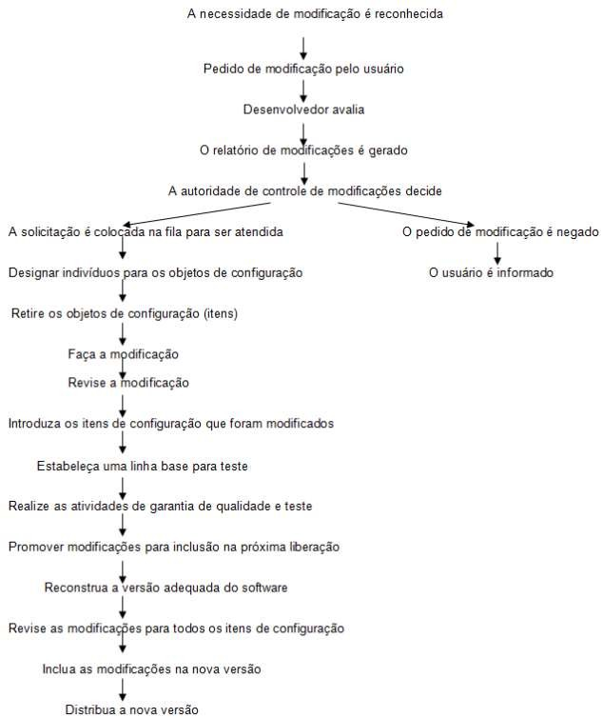
Processo do Controle de Modificação (Pressman)

Slide 11
Subprocesso: Formalizar e enviar solicitação de mudança
Toda mudança deve ser formalmente solicitada:
Apresentada e aprovada pelo gerente e equipe do projeto e
Pelos impactados pela mudança antes de ter sua implementação realizada
Utilizando-se do processo de gerenciamento de mudanças institucionalizado

Slide 12
Subprocesso: Formalizar e enviar solicitação de mudança
Inicia quando o solicitante preenche Formulário de Requisição de Mudança (FRM) e envia o mesmo para o Comitê de Controle de Mudanças (CCM) ou gerente do projeto,

Slide 13
Subprocesso: Receber e analisar Formulário de Requisição de Mudança
Responsável por classificar a prioridade da mudança
Realizar uma validação do correto preenchimento do formulário e do solicitante da mudança.
Encaminhar mensagem de aceite ou não da solicitação

Slide 14
Subprocesso: Analisar impactos da mudança
Realizada pelo :
gerente;
equipe do projeto,
pelo cliente
pelo Comitê de Controle de Mudanças, se houver.
A partir do Formulário de Requisição de Mudança, é criado o Relatório de Controle de Mudança que será utilizado durante todo o tratamento da solicitação

Slide 15
Subprocesso: Analisar impactos da mudança
No Relatório de Controle de Mudança serão registrados:
Os impactos da mudança
As estimativas de tempo,
Estimativas de esforço ;
Estimativa de custo para implementar a mesma;
Análise de impacto relacionado a riscos,;
Análise de qualidade
Análise de Negócios;
E também é Desenvolvida proposta de solução para atender à mudança solicitada.

Slide 16
Subprocesso: Aprovar e atribuir mudança
Após a realização da análise de impactos da mudança e seu registro no Relatório de Acompanhamento de Mudança devemos submeter ao solicitante para aprovação antes de iniciar seu desenvolvimento.
Desta aprovação participam o cliente, o gerente e a própria equipe do projeto, além de todos os envolvidos impactados pela mudança.

Slide 17
Subprocesso: Implementar mudança
Recuperação dos Itens de Configuração envolvidos na mudança. Deve-se atentar que a mudança geralmente afeta diversos Itens de Configuração (ICs) do projeto e não apenas o software em desenvolvimento.
Observe que mudanças podem impactar o gerenciamento de escopo, de riscos do projeto e no próprio Plano de Projeto de Software.
O gerente de projetos deve atualizar alguns planos de gerenciamento.

Slide 18
Subprocesso: Comunicar mudança
Após a finalização da implementação da mudança, deve-se ter o cuidado de comunicar que ela foi implementada, testada e incorporada no projeto.
Para os técnicos envolvidos no projeto é interessante além da descrição da mudança listar os ICs alterados na mudança
Para o cliente comunicar apenas a relação do que foi efetivamente alterado.

Slide 19
Sistema de Gerência de Conﬁguração
Solicitações
Controle de Modiﬁcações
Artefatos
Controle de Versões
Construção e Release

Slide 20
Dúvidas?

